Slide 1
AYUNTAMIENTO DE SAN PEDRO TLAQUEPAQUE
GOBIERNO 2018 - 2021
AYUNTAMIENTO DE SAN PEDRO TLAQUEPAQUE
Consejo Municipal octubre - diciembre 2021
Secretaria General del Ayuntamiento
Dirección de Delegaciones y Agencias Municipales
AGENCIA MUNICIPAL DE LA LADRILLERA
INFORME OCTUBRE 2021

Slide 2
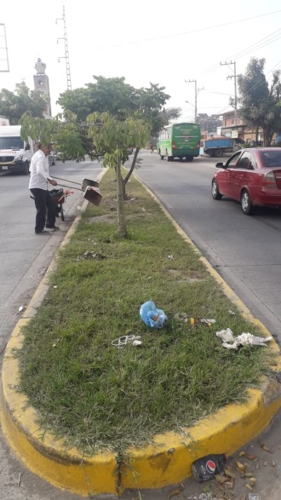
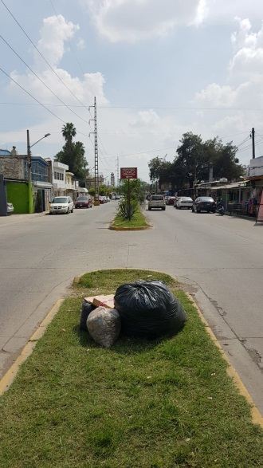
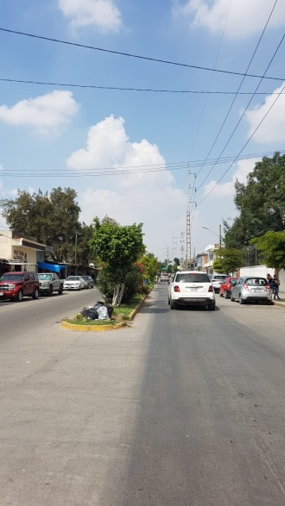
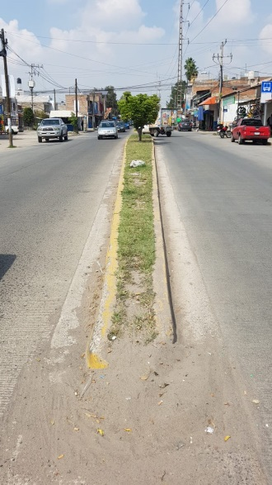
Programa / 6 Actividades Complementarias septiembre
Programa / 04 Brigadas de mantenimiento y recuperación de espacios públicos
Oct.
El día 18 de octubre, 2020
Se realizo la limpieza de áreas verdes (camellones) en Antigua Carretera a Chapala de la colonia Las Pintas de Abajo.

Slide 3
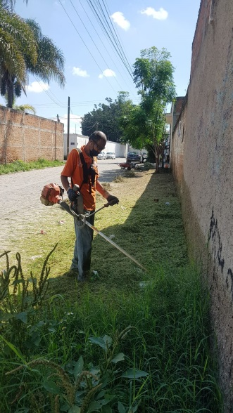
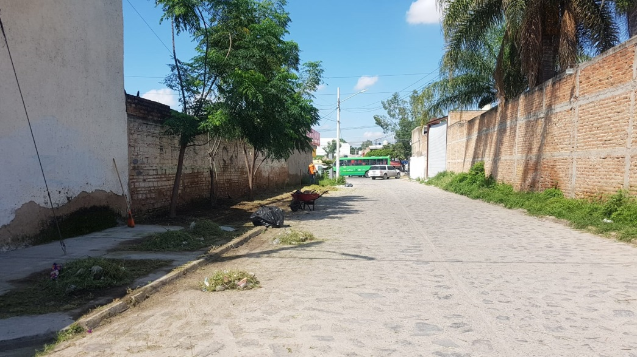
Programa / 04 Brigadas de mantenimiento y recuperación de espacios públicos
Oct.
El día 19 de octubre, 2021
Se realizo mantenimiento de áreas verdes en la calle Revolución de la colonia de las Pintas de Abajo.

Slide 4
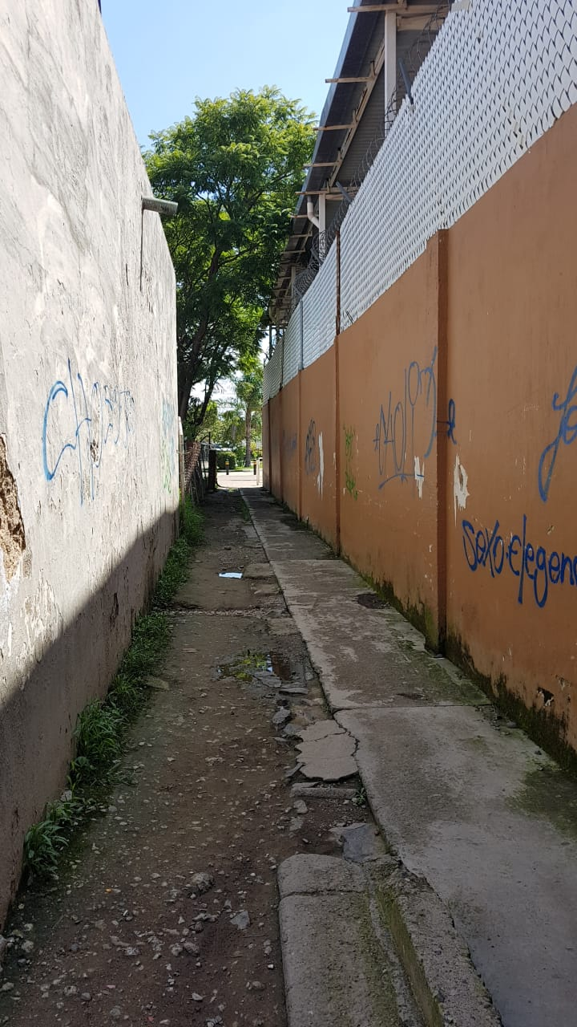
Programa / 6 Actividades Complementarias septiembre
Programa /04 Brigadas de mantenimiento y recuperación de espacios públicos
Oct.
El día 20 de octubre, 2021
Se realizo mantenimiento del callejón a un costado de la Agencia Municipal.

Slide 5
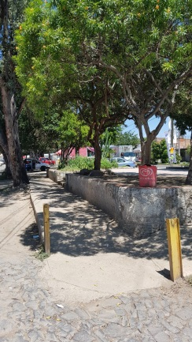
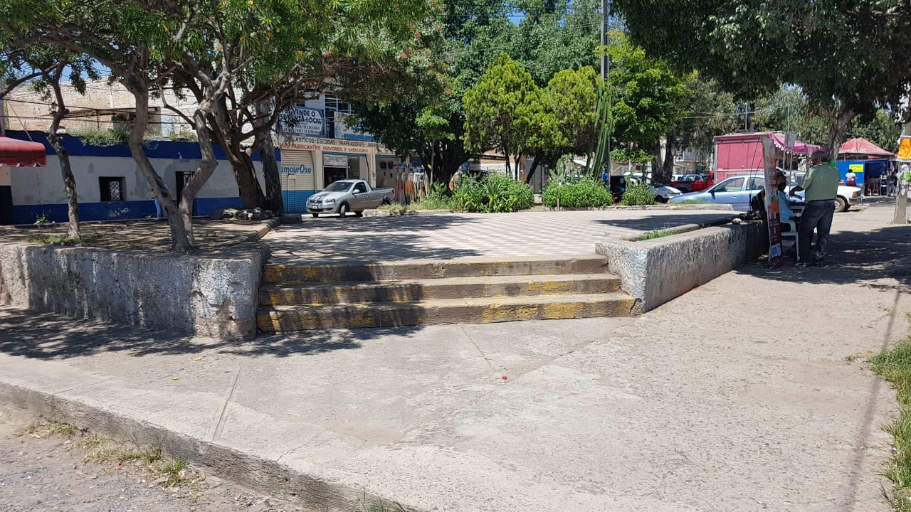
Programa / 6 Actividades Complementarias septiembre
Programa / 04 Brigadas de mantenimiento y recuperación de espacios públicos
Oct.
El día 23 de octubre, 2021
Se llevo acabo el mantenimiento de áreas comunes en la calle Antigua Carretera a Chapala de la colonia las Pintas de Abajo.

Slide 6
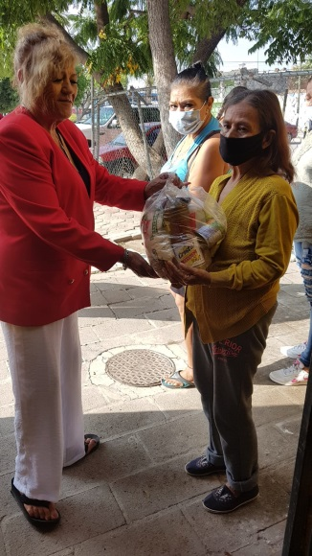
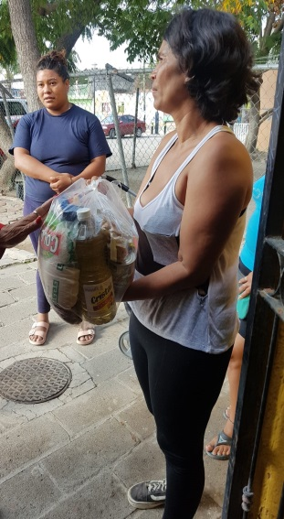
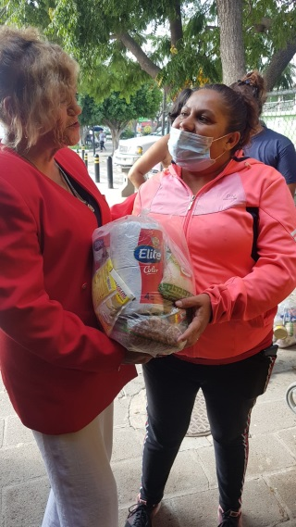
Programa / 6 Actividades Complementarias Agosto
Programa / 6 Actividades Complementarias
Oct.
El día 27 de septiembre, 2021
Se realizó entregas de Despensas, en apoyo a los afectados con las inundaciones de la colonia Ojo de Agua.

Slide 7
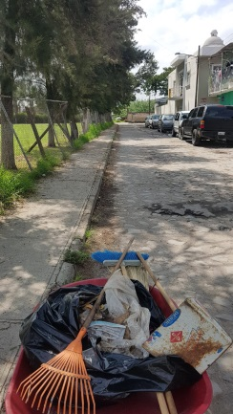
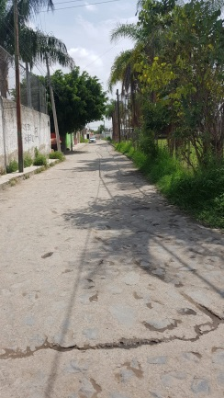
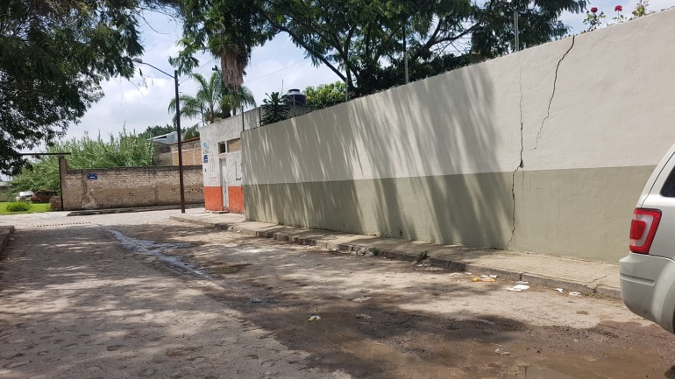
Programa / 6 Actividades Complementarias septiembre
Programa / 04 Brigadas de mantenimiento y recuperación de espacios públicos
Oct.
El día 17 de octubre, 2021
Fumigación completo en calles LANGOSTA, TIBURÓN, OSTION, BACALAO, JAIBA, 1000 metro lineales 125 litros de solución producto zecto en Fraccionamiento Misión las Magnolias.

Slide 8
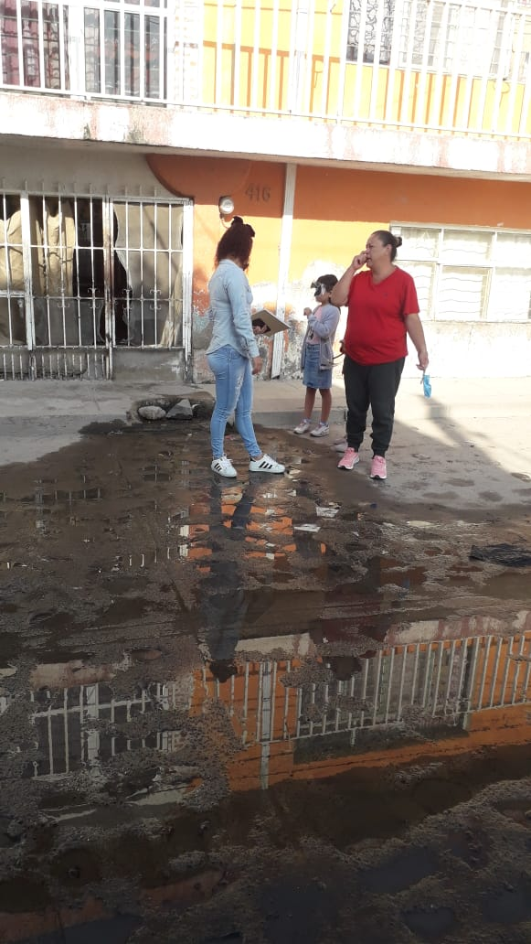
Programa / 6 Actividades Complementarias Agosto
Programa / 6 Actividades Complementarias
Oct.
El día 14 de Octubre, 2021
Se realizó desazolve de la línea de drenaje por parte de la Dirección de Agua Potable y Alcantarillado.

Slide 9
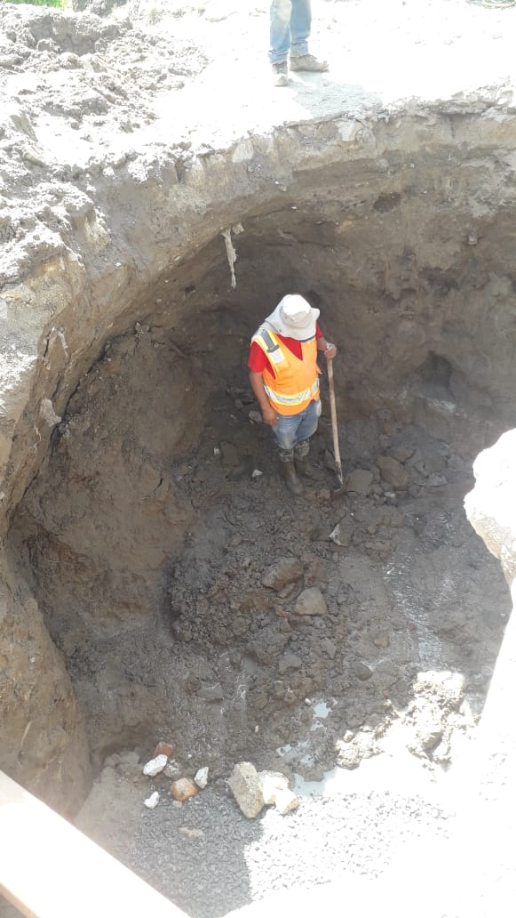
Programa / 6 Actividades Complementarias septiembre
Programa / 6 Actividades Complementarias
Oct.
El día 14 de octubre, 2021
Se llevo acabo la reparación del socavón en la calle Paseo de las golondrinas y Paseo de las Flores de la colonia Paseo del Lago.

Slide 10
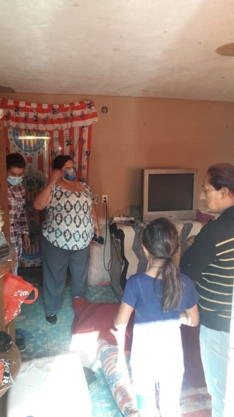
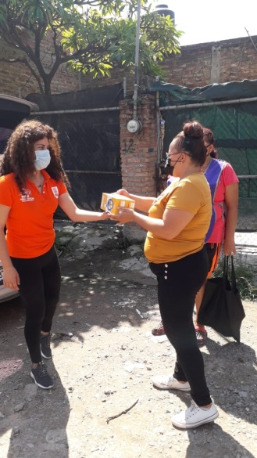
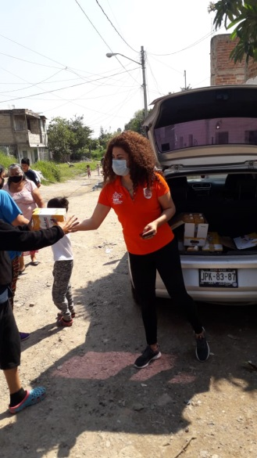
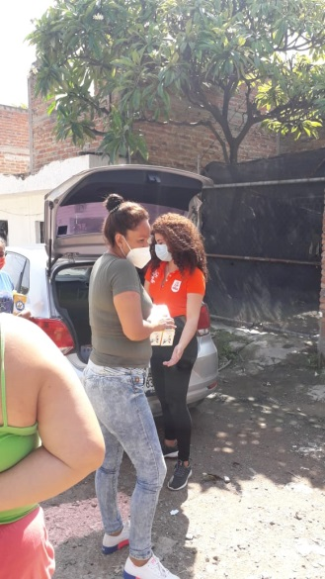
Programa / 6 Actividades Complementarias Agosto
Programa / 6 Actividades Complementarias
Oct.
El día 20 de Octubre, 2021
Se realizó entrega de leche en la colonia Ojo de Agua, Juan dela Barrera que se vieron afectados por las inundaciones.

Slide 11
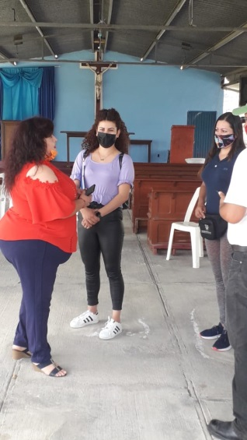
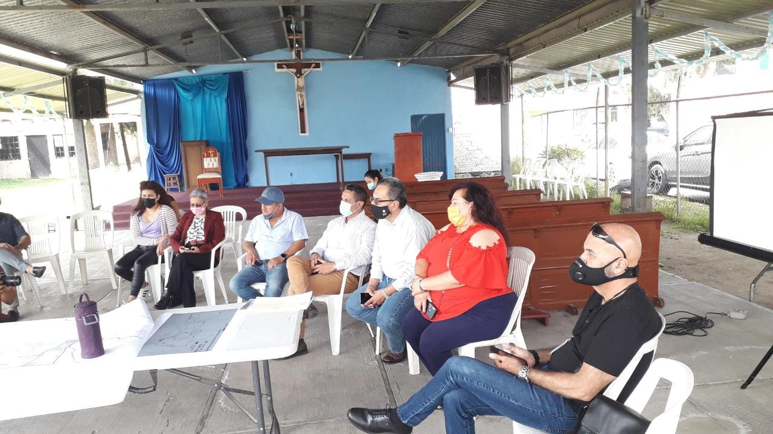
Programa / 6 Actividades Complementarias Agosto
Programa / 6 Actividades Complementarias
Oct.
El día 21 de Octubre, 2021
Se llevo acabo una mesa de trabajo en el fraccionamiento Valle Verde, sobre la problemática del Drenaje dañado.

Slide 12
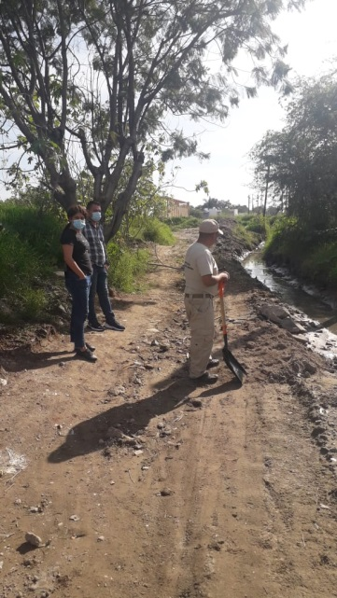
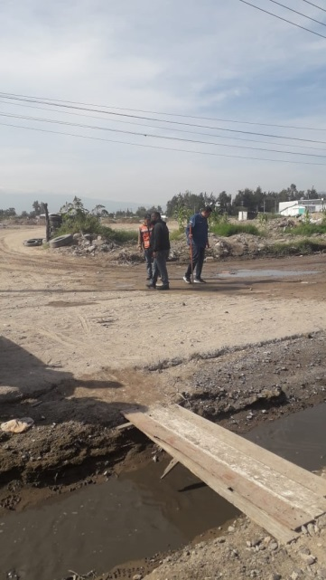
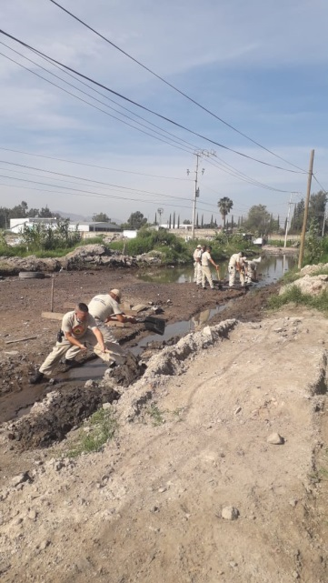
Programa / 6 Actividades Complementarias septiembre
Programa / 6 Actividades Complementarias
Oct.
El día 22 de octubre, 2021
Se llevo acabo el arranque de obra de las afectaciones de drenaje del fraccionamiento Valle verde y Valle de la Misericordia.

